Slide 1
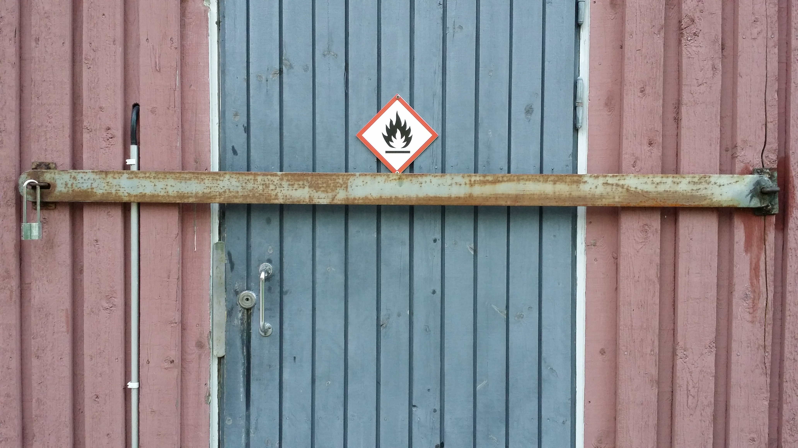
Liike koordinaatistossa
ke0
Jan Jansson @TYK 2018-19

Slide 2
Tunnin ohjelma
Kotitehtävien tarkastaminen
Liike koordinaatistossa
Kerätään itse tiedot ja piirretään kuva
Kertaustehtäviä

Slide 3
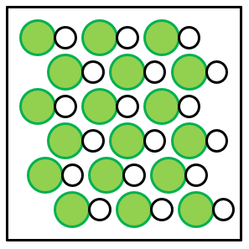
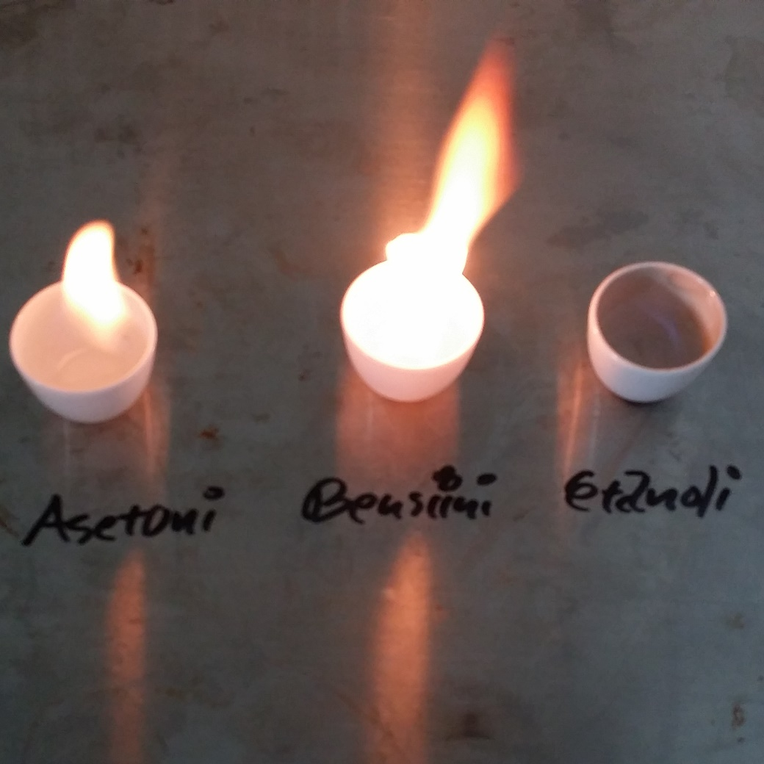
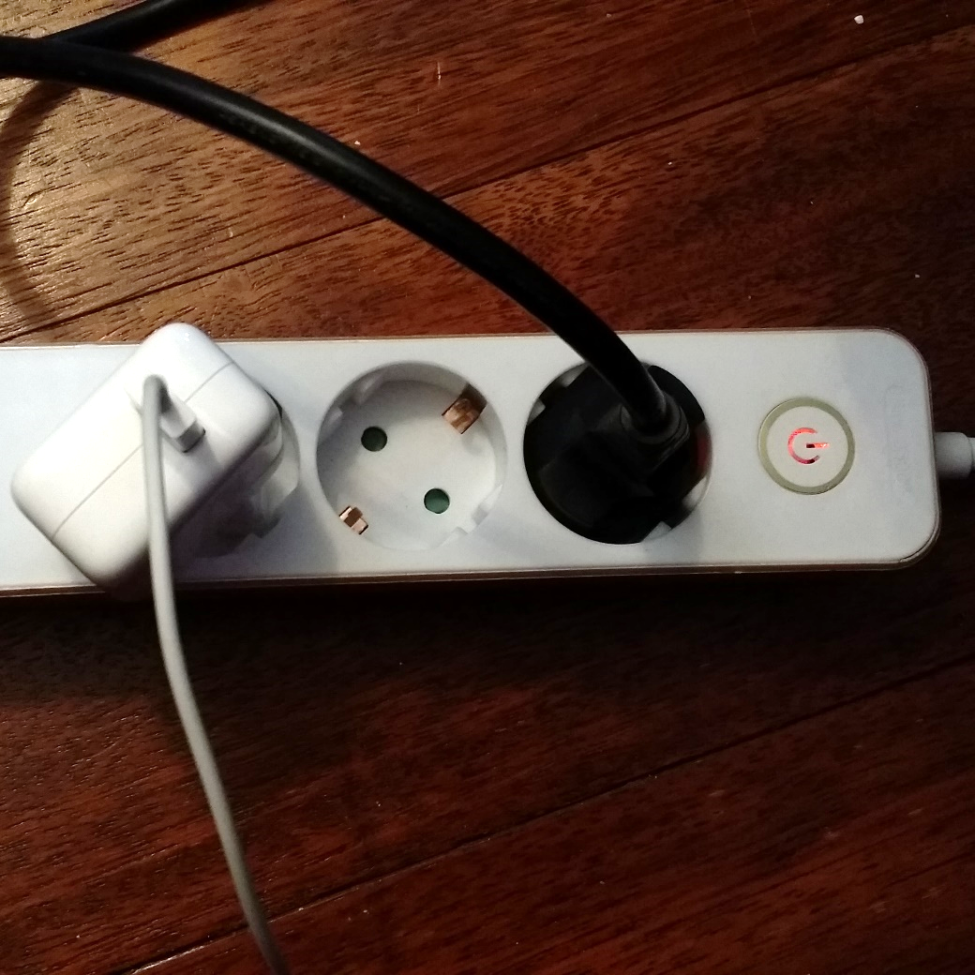
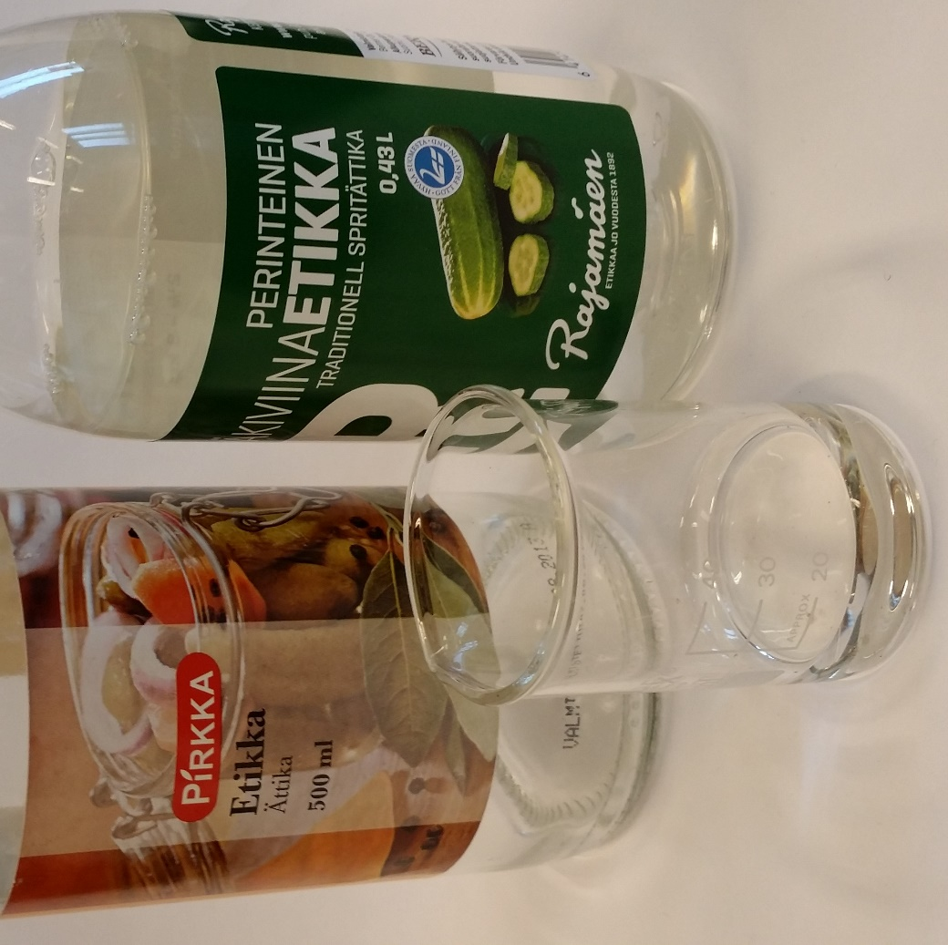
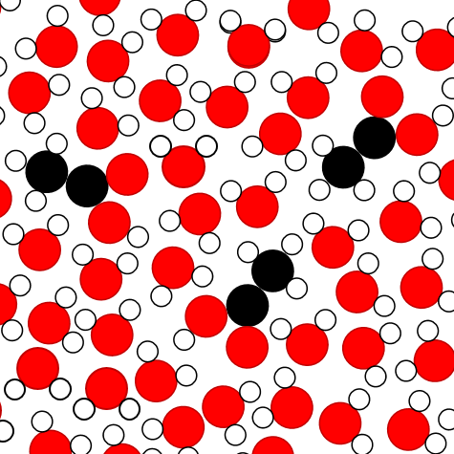
Kertaustehtävä
Keksi kuvateksti. Käytä annettuja sanoja.
syttyvä
kiinteä, molekyyli
yhdiste, alkuaine
vaihtovirta, jännite

Slide 4
Matka koordinaatistossa
Katsotaan simulaatiota
Tutkitaan kuvaajaa etäisyysdetektorin avulla

Slide 5
Harjoitus
Kuvassa on Yooniksen kävelymatka
Yoonis pysähtyy ensimmäisen kerran kioskilla. Kuinka pitkä matka kioskille on?
Kuinka kauan aikaa Yoonis on kioskilla?
Sitten Yoonis menee postiin. Kuinka pitkällä posti on?
Milloin Yoonis kävelee nopeasti?
Kuinka kauan koko kävelymatkaan menee?
Kuinka pitkän matkan Yoonis kävelee yhteensä?

Slide 6
Harjoitus
Tehdään harjoitusmonisteen ensimmäinen tehtävä

Slide 7
Harjoitus
Ada ja Tiia menevät juhliin
Ada menee pyörällä ja Tiia menee autolla
Kumpi kuvaaja on Ada ja kumpi Tiia?
Kumpi lähtee aikaisemmin?
Kuinka kauan Tiia odottaa Adaa perillä?
Kuinka kaukana juhlapaikka on?
Milloin Tiia ohittaa Adan?

Slide 8
Harjoitus
13:15
13:10
13:09
13:14
13:04
13:02
13:05
13:00
27 m
Kerää taulukkoon tieto siitä, miten korkealla hissi on eri aikoina
24 m
21 m
Aika / min | Korkeus / m
18 m
15 m
12 m
9 m
6 m
3 m
0 m

Slide 9
Harjoitus
Kuvassa on piirretty hissin korkeus 15 minuutin aikana
Kuinka monta kerrosta talossa on?
Milloin joku matkustaa hississä ylimmästä kerroksesta alimpaan?
Milloin joku matkustaa alimmasta kerroksesta toiseen kerrokseen?
Kuinka pitkään hissi on paikallaan 2. kerroksessa?

Slide 10
Harjoitus
Kuvassa on Adamin, Beritin ja Cecilin matka aamulla
He kaikki tapaavat bussipysäkillä aamulla
Kuinka pitkällä bussipysäkki on?
Kuka asuu lähempänä bussipysäkkiä?
Kuka lähtee liikkeelle ensimmäisenä?
Ketkä menevät samalla bussilla?

